Slide 1
La historia del Titanic

Slide 2
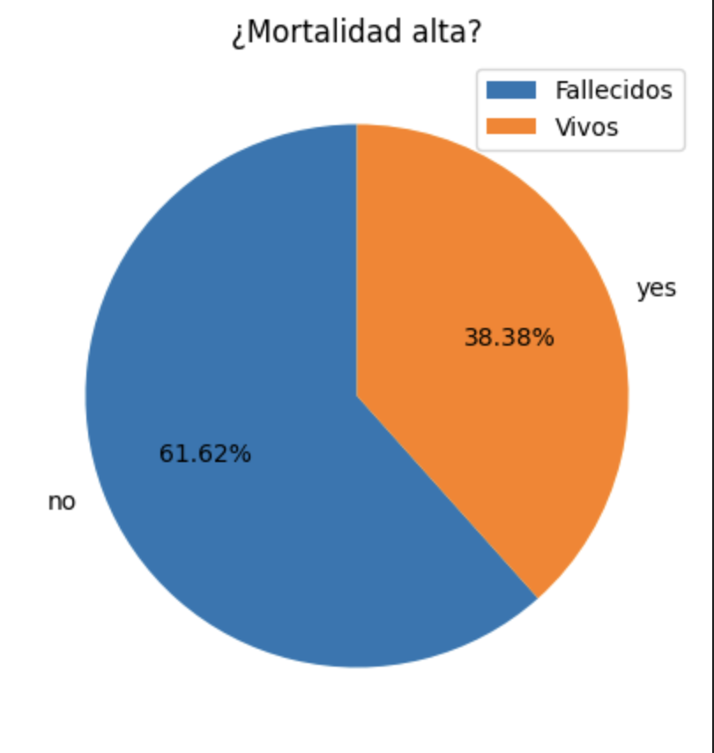
El Titanic fue un accidente con una tasa de mortalidad alta…
-La mortalidad del accidente apenas supera el 60%

Slide 3
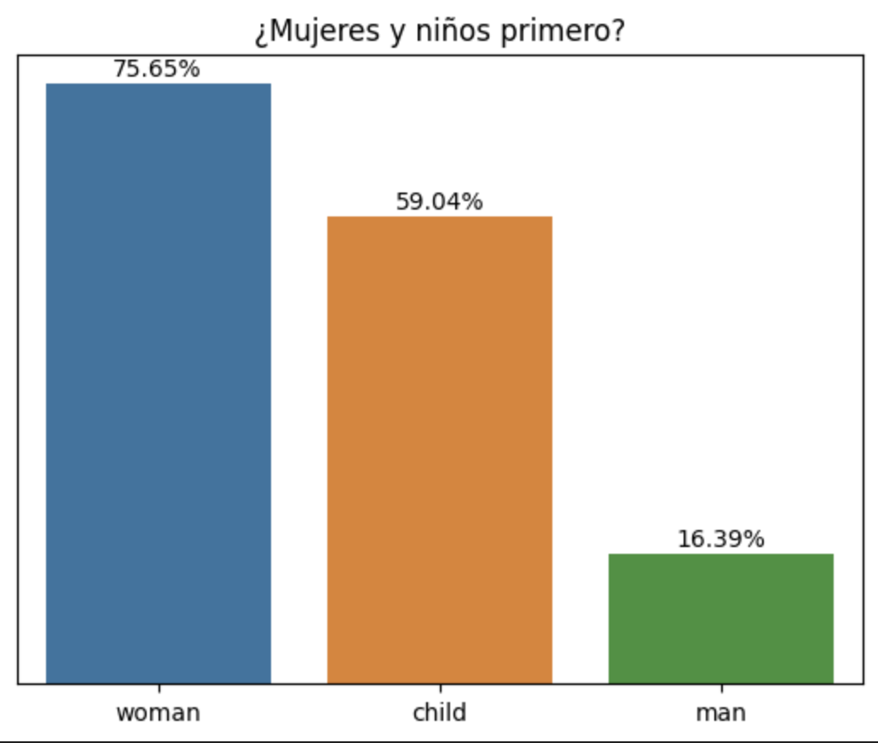
En esa ocasión, los datos apoyan que se dio el “Las mujeres y los niños primero”, pero…
La diferencia de mortalidad entre mujeres y hombres es abrumadora.
Lo mismo pasa con los niños

Slide 4
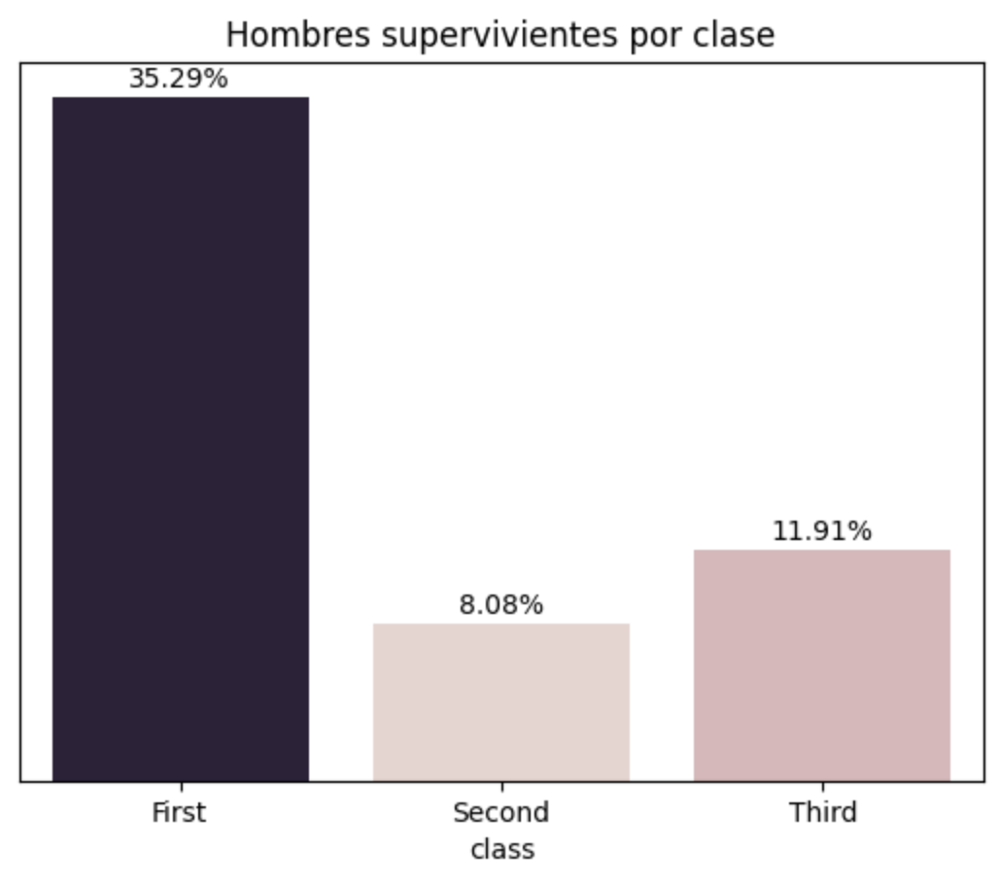
… la clase en la que viajes tuvo una influencia significativa y podría explicar…
Muchos más hombres sobrevivieron de forma relativa de primera clase en comparación con segunda y tercera

Slide 5
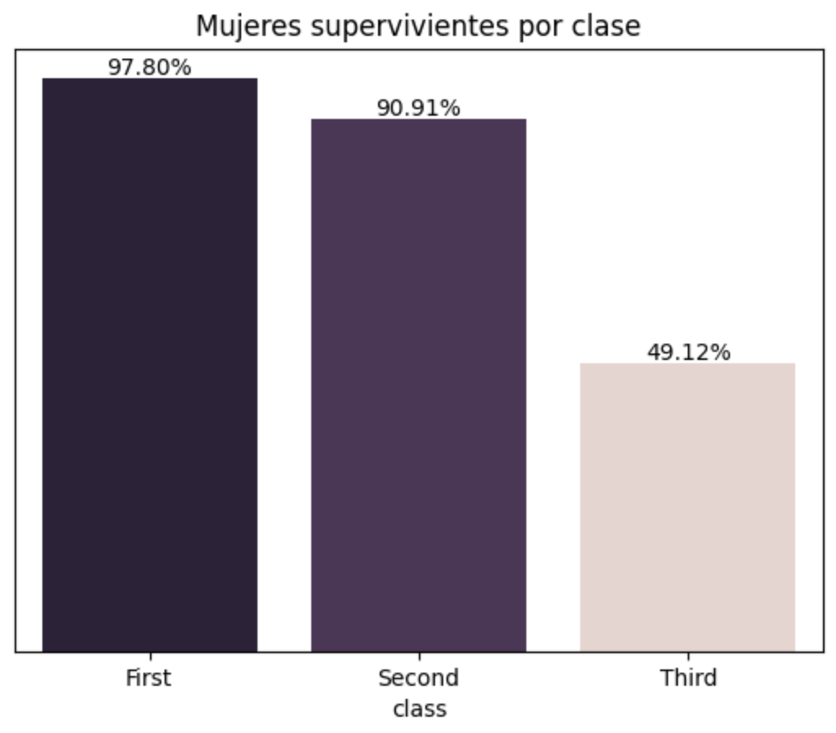
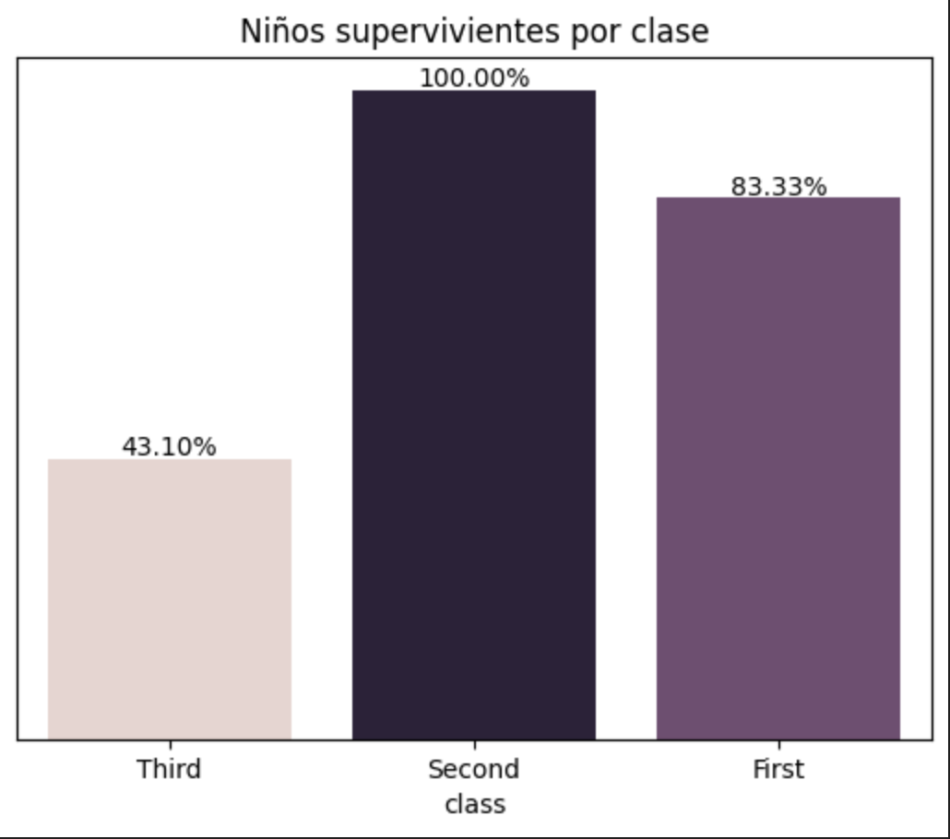
… las tasas de diferencias entre mujeres y niños
Se aprecia que la diferencia de mortalidad proviene directamente de la elección de viaje en 3ª clase en el barco

Slide 6
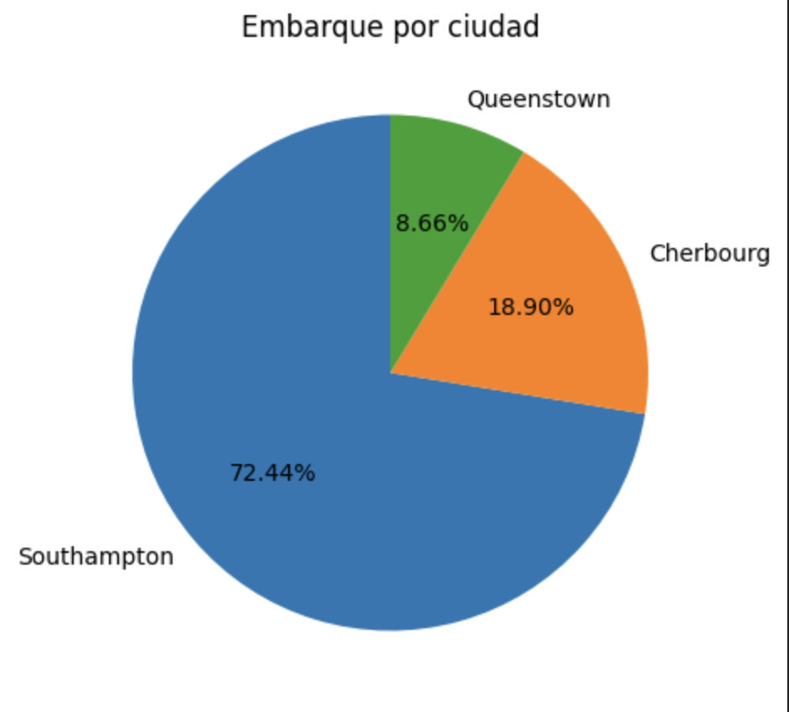
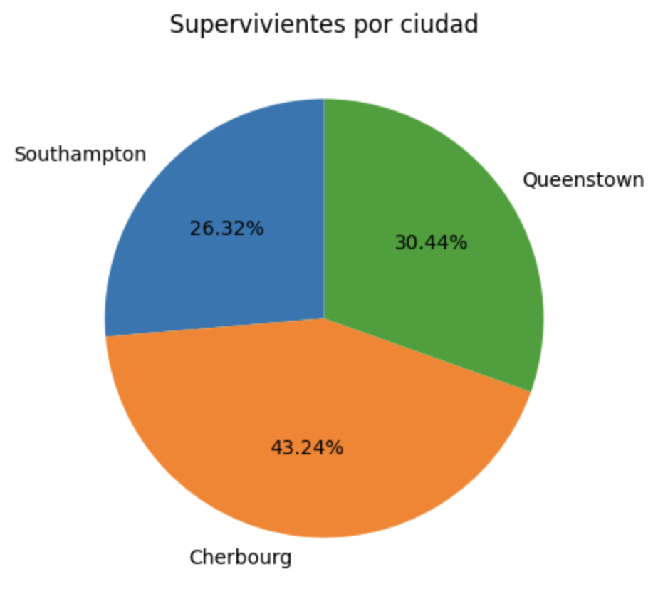
Además aunque el puerto de embarque parece influir, se podría asumir que lo fue el tipo de pasaje que embarcó cada uno

Slide 7
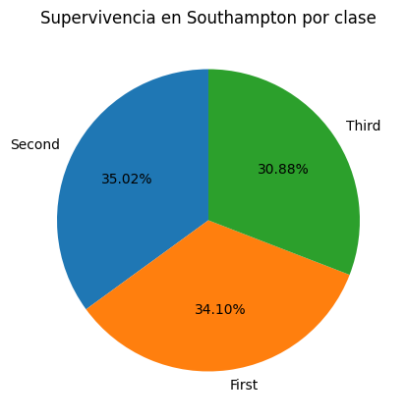
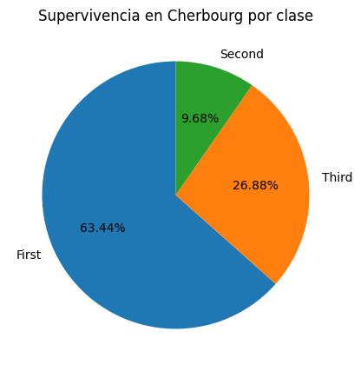
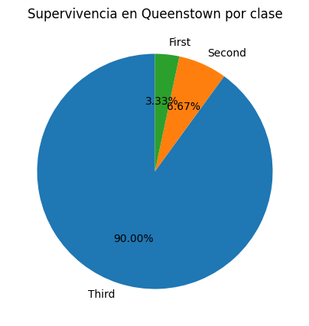
La diferencia en Queenstown se debe a la poca cantidad de billetes en clases altas compradas de ahí.
Hay mucho más porcentaje de primera clase superviviente en Cherbourg, y está igualado en Southampton

